Slide 1
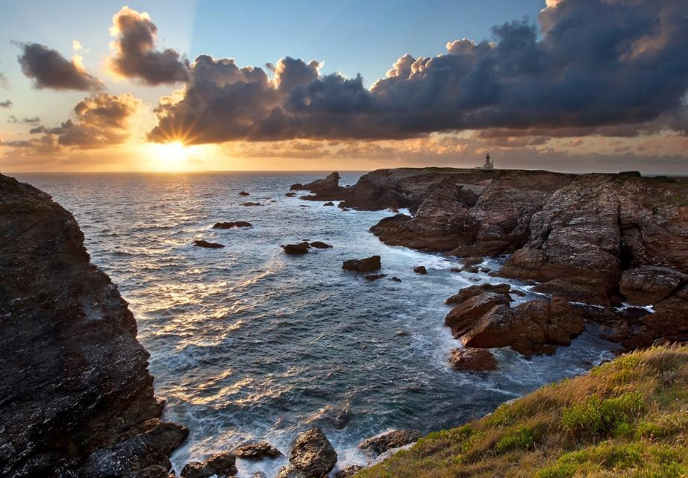
Belle-Ile –En-Mer
La Pointe –Des - Poulains

Slide 2
Belle-Île-en-Mer, appelée plus couramment Belle-Île, est une île française rocheuse située dans le golfe de Gascogne (océan Atlantique), au sud de la Bretagne dans le département du Morbihan, à 12,3 km au sud de Quiberon, et à la même latitude que Le Croisic à 50 km. C'est la troisième plus grande île des côtes de la France métropolitaine après la Corse et Oléron, et la quatrième après Jersey si l'on prend en compte les Îles Anglo-Normandes. Elle reste la deuxième plus grande île métropolitaine non reliée au continent par un pont.
Elle est composée de quatre communes (Bangor, Le Palais, Locmaria et Sauzon) qui formaient le canton de Belle-Île, rattaché depuis 2015 à celui de Quiberon.
Les habitants de l'île se nomment les Bellilois et les Belliloises.

Slide 3
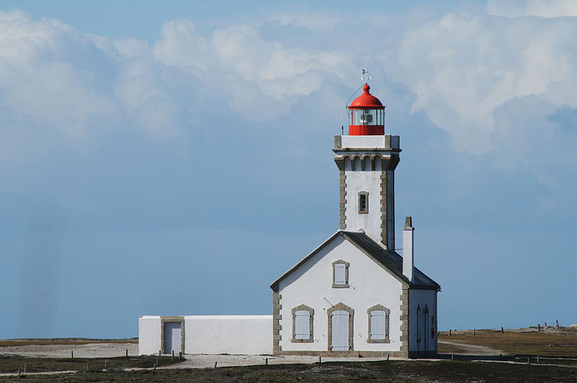
Belle-Île –Phare –Des-Poulains

Slide 4
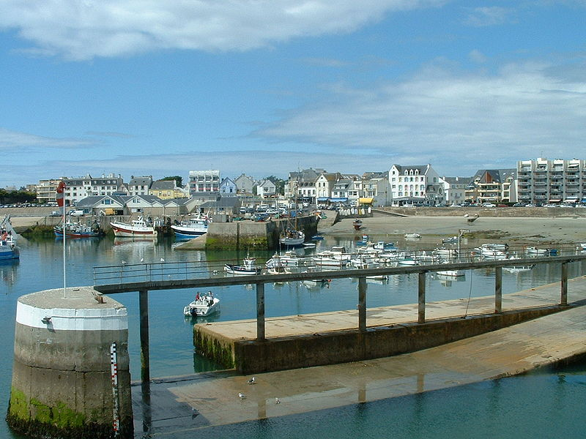
Quiberon –Port-Maria

Slide 5
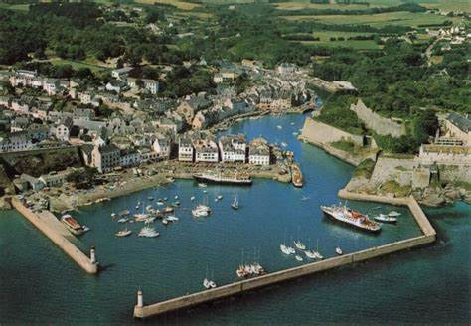
Belle-Ile –Le palais

Slide 6
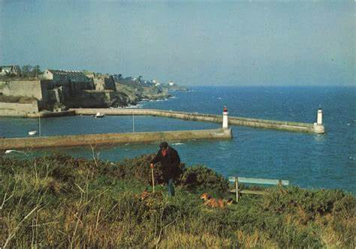
Belle-Ile –Le Palais

Slide 7
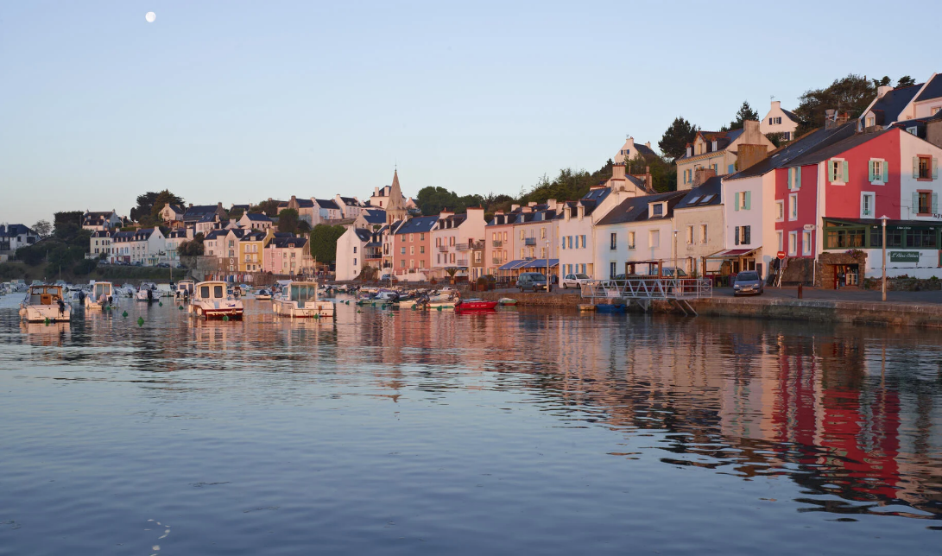
Le Port- De Sauzon

Slide 8
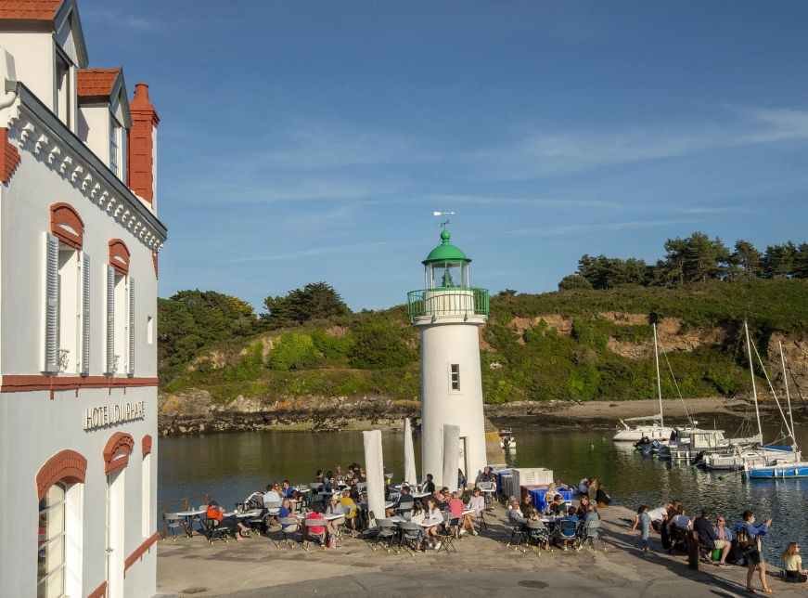
Le Phare –De-Sauzon – Le port -

Slide 9
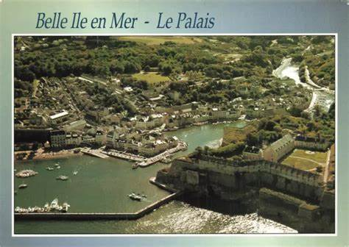

Slide 10
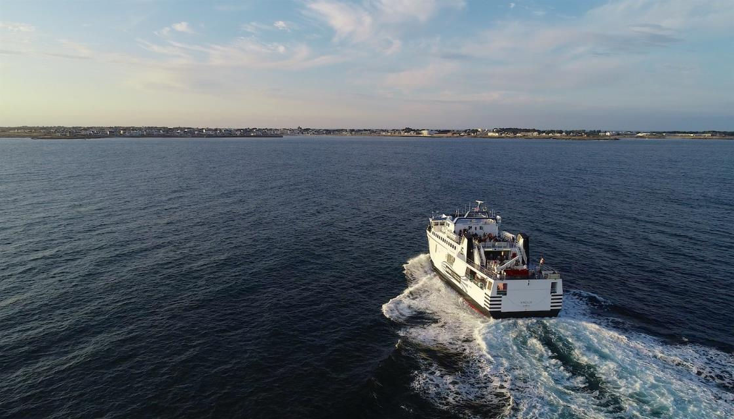
Quiberon – Bateau –Pour –Belle-ile-

Slide 11
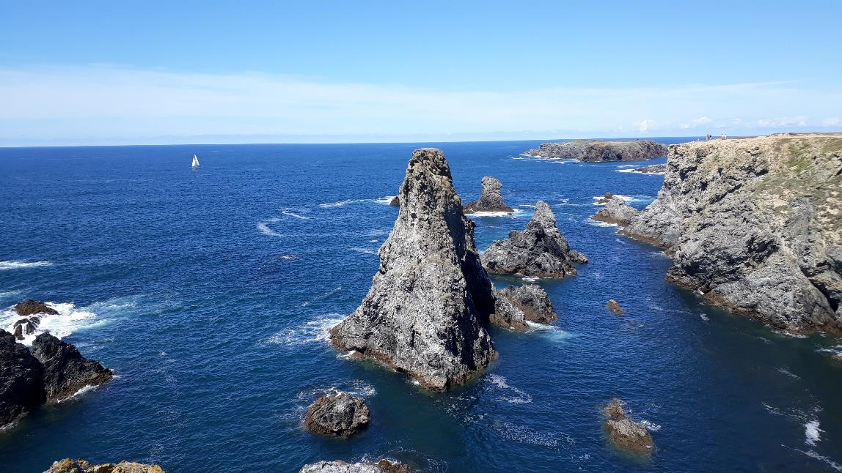
Aiguille-Port-Coton- Belle-Ile -

Slide 12
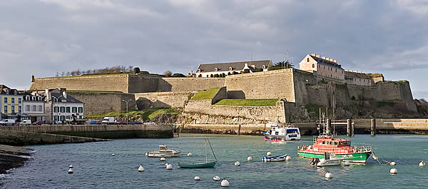
Belle-Ile - Vauban

Slide 13
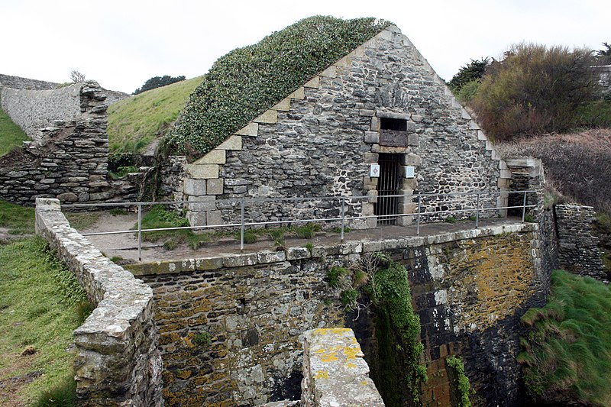
Belle-Ile –Fontaine-Vauban

Slide 14
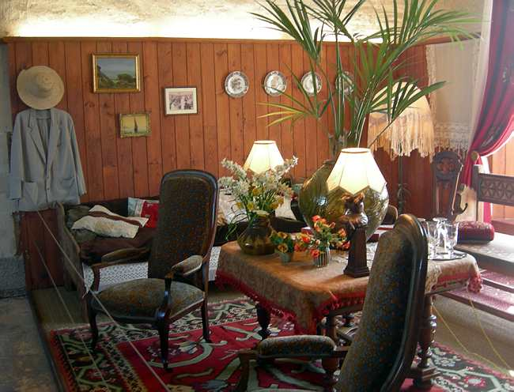
Belle-Ile-En –Mer –Refuge-De Sarah-Bernhardt –Intérieur-

Slide 15
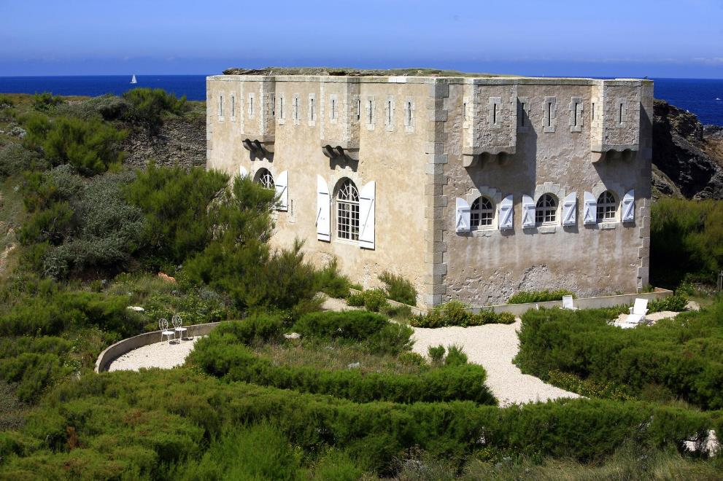
Espace –Sarah –Bernhardt- muséographique

Slide 16
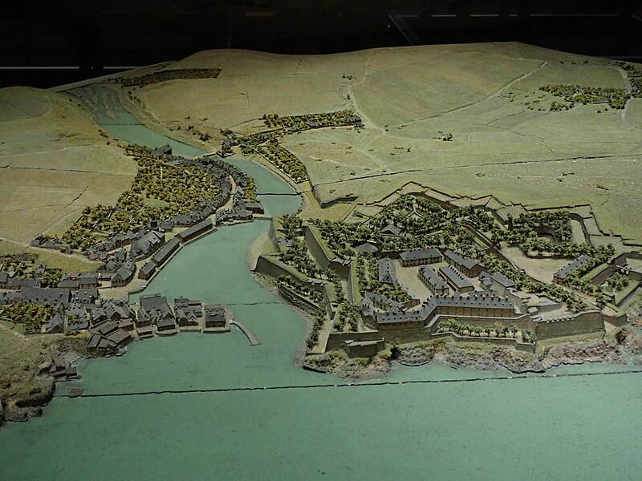
Plan-Relief-De –Belle-Ile-En -Mer

Slide 17
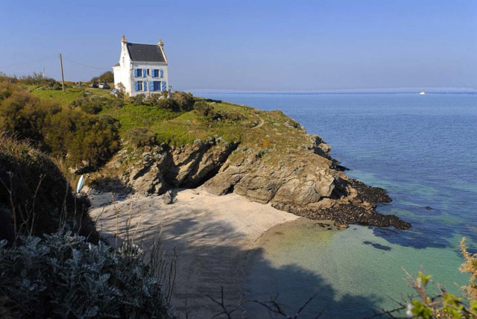
Belle-Ile-En-Mer

Slide 18
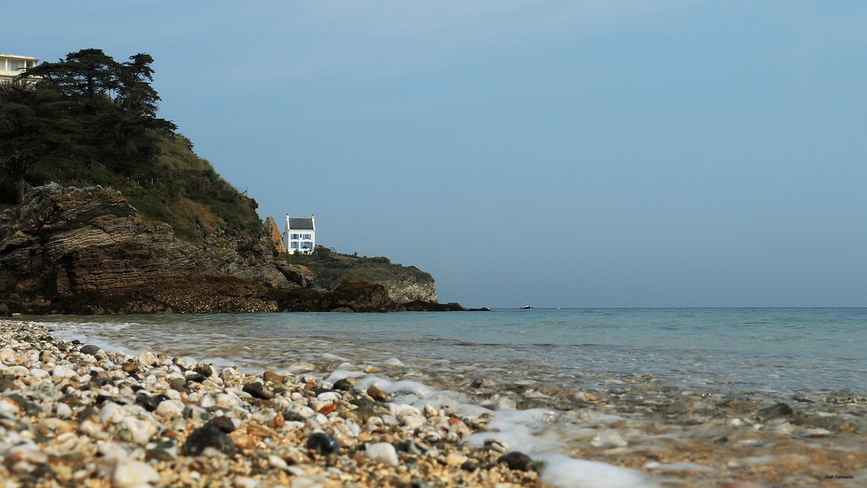
Plage –Du- Castoul -Belle-Ile-En -Mer

Slide 19
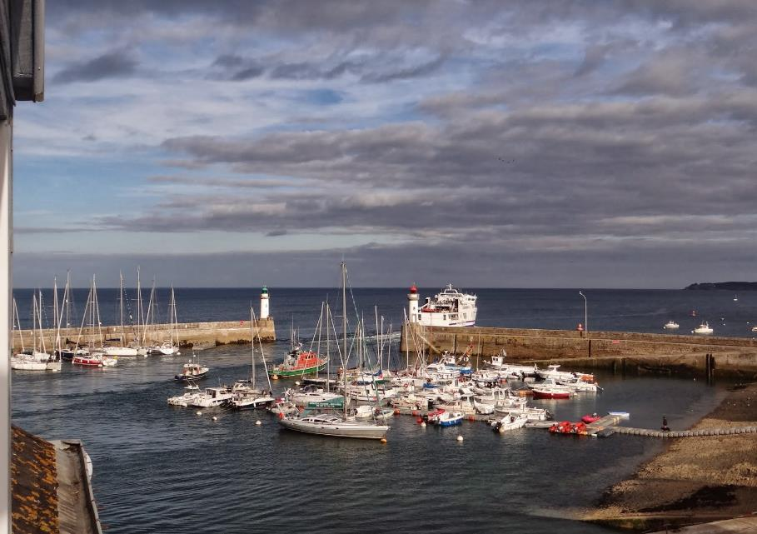
Port – De plaisance –Belle-Ile-En -Mer

Slide 20
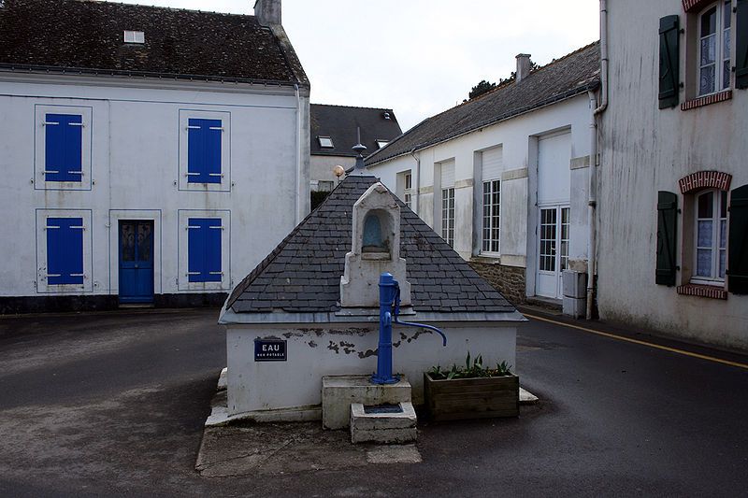
Locmaria-Fontaine

Slide 21
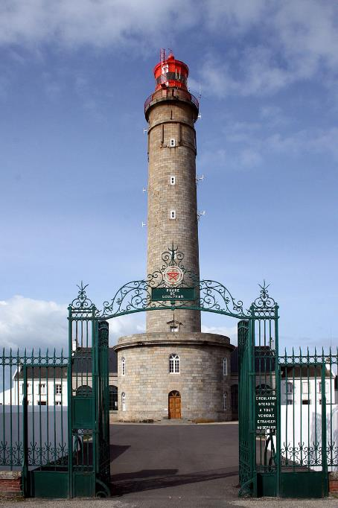
Phare-Du-Goulphar

Slide 22
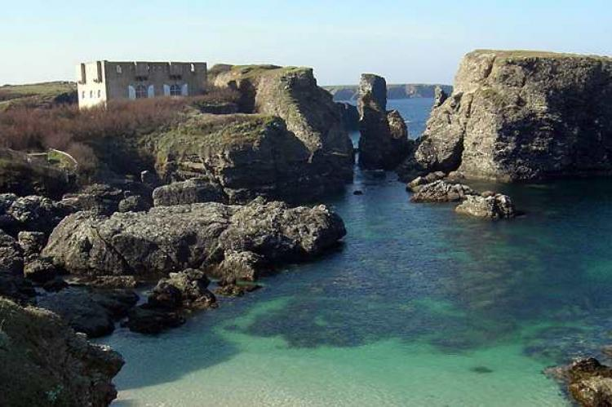
Belle-Ile-En- Mer – Refuge de Sarah – Bernhardt -

Slide 23
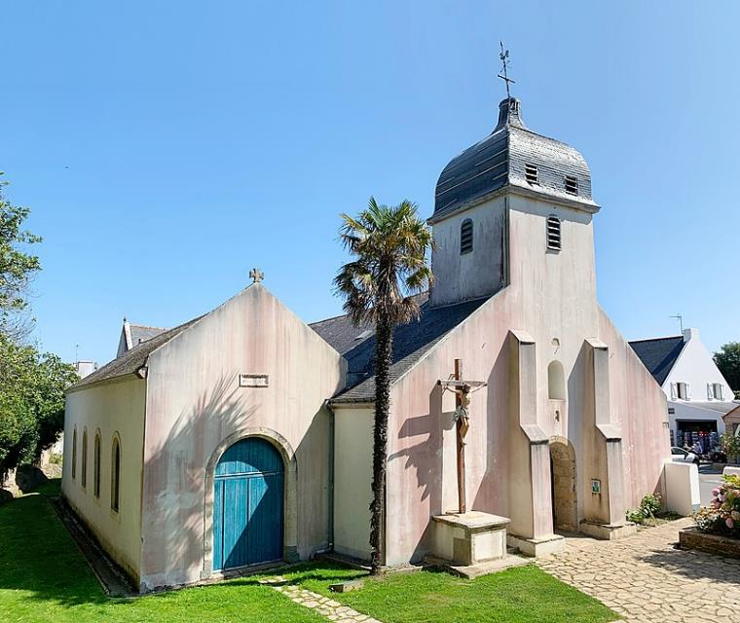
Belle-Ile- En-Mer –L’Assomption-Locmaria -

Slide 24
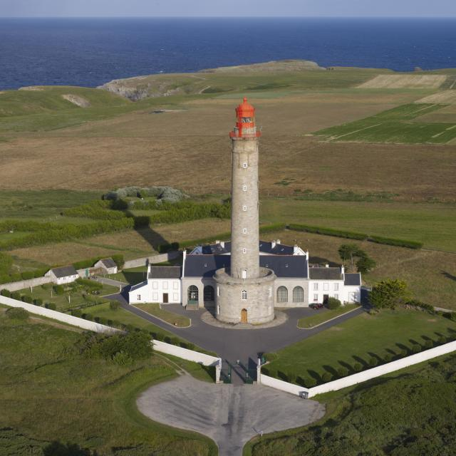
Le-Grand-Phare-

Slide 25
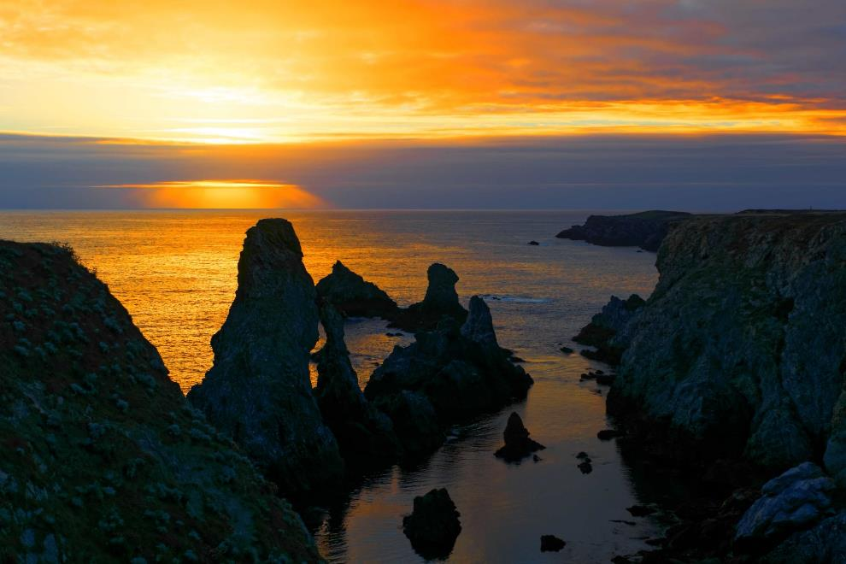
Les aiguilles – Au -Coucher

Slide 26
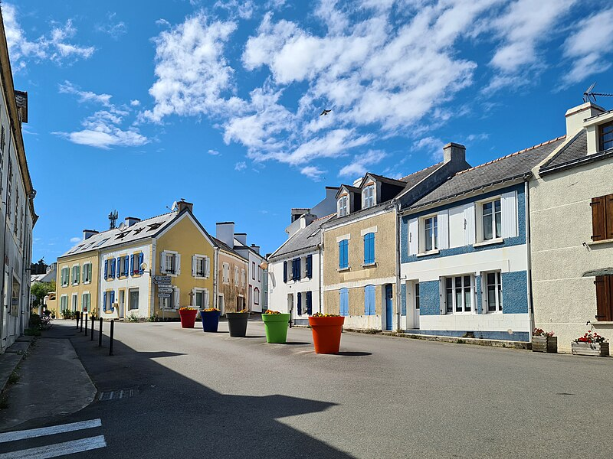
Place-De Notre-Dame -Locmaria

Slide 27
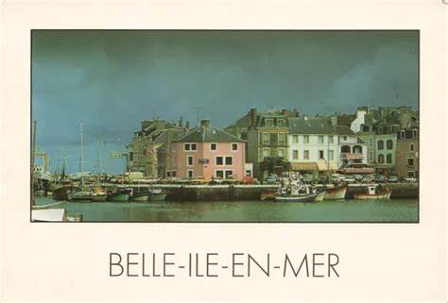

Slide 28
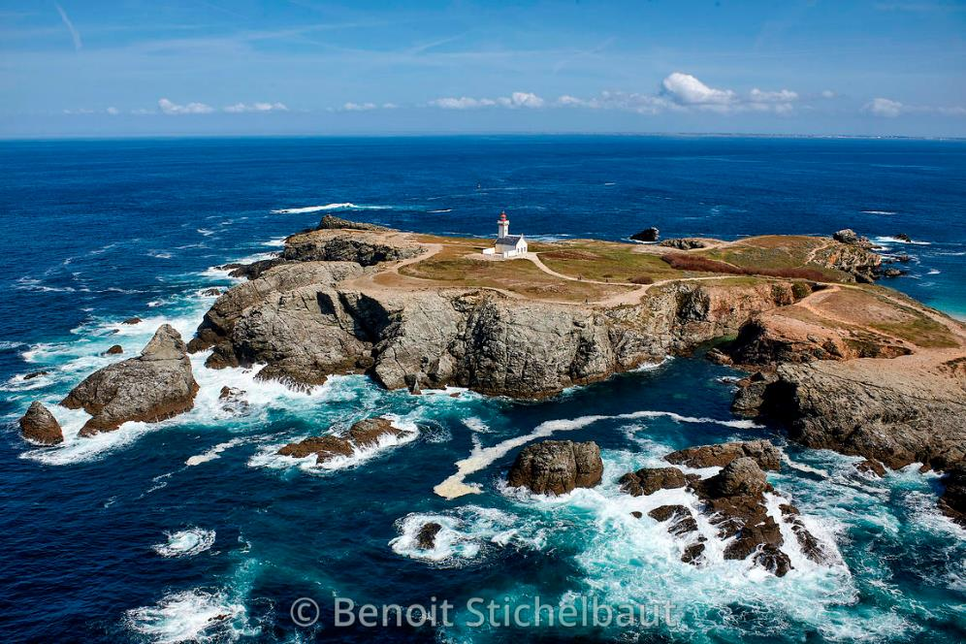
La-Pointe -Poulain

Slide 29
Lorient Vous A Présenté Belle-Ile-En- Mer
Sur Une Suggestion De JackDidier
Merci De Votre Visite
Les Images Et Le Son Du net
Daniel

